Slide 1


WWW.BITBCN.ORG

Slide 2



Tema 07. HYPERLEDGER COMPOSER
PRIMEROS PASOS DESARROLLO

Slide 3
Primeros Pasos Desarrollo (1)
Consta de los siguientes pasos:
Paso 1: Creación de la estructura de red de negocio
Paso 2: Definición de la red de negocio
Paso 3: Generación del archivo de red de negocio (bna) en base a lo anterior
Paso 4: Creación de credenciales de administrador
Paso 5: Despliegue de la nueva red dentro de Fabric
Paso 6: Publicamos un servidor REST para acceder a la Blockchain

Slide 4
Primeros Pasos Desarrollo (2)
Paso 1: Creación de las estructura de red de negocio
Necesitaremos crear una business network definition (BND)
En ella se define el modelo de datos, lógica de transacciones y las reglas de control de acceso de la solución Blockchain
Para crear la BND necesitamos una determinada estructura en disco
Para ello se usa el generador Yeoman que crea esta estructura por nosotros
Paso 2: Definición de la red de negocio
Los modelos dentro de la carpeta “model” hay definiremos los activos, participantes y transacciones
La lógica de las transacciones se definen en la carpeta “lib”
Creamos un fichero con la lógica de acceso “permissions.acl” en la raíz del proyecto
>yo hyperledger-composer:businessnetwork

Slide 5
Primeros Pasos Desarrollo (3)
Paso 3: Generación del archivo de red de negocio (bna) en base a lo anterior
Si hay algún error en alguno de los ficheros anteriores “composer” nos avisará
El nombre del fichero que se genera depende del nombre que hayamos dado al generar la estructura de negocio en el paso 1 y tiene la forma “nombre@0.0.1.bna”
Paso 4: Creación de credenciales de administrador
En “fabric-dev-servers” ejecutamos el script “createPeerAdminCard.sh”
Se nos crea “PeerAdmin@hlfv1”
>composer archive create -t dir -n .

Slide 6
Primeros Pasos Desarrollo (4)
Paso 5: Despliegue de la nueva red dentro de Fabric
5.1. Instalación del runtime de composer
5.2. Arrancamos la nueva red
5.3. Importamos la nueva card
>composer network install --card PeerAdmin@hlfv1 --archiveFile <nombre>@0.0.1.bna
>composer network start --networkName tutorial-network --networkAdmin admin --networkAdminEnrollSecret adminpw --card PeerAdmin@hlfv1 --file networkadmin.card --networkVersion 0.0.1
>composer card import --file networkadmin.card

Slide 7
Primeros Pasos Desarrollo (y 5)
Paso 5: Despliegue de la nueva red dentro de Fabric
5.4. Ping a la nueva red
Paso 6: Publicamos un servidor REST para acceder a la Blockchain
>composer network ping --card admin@tutorial-network
>composer-rest-server

Slide 8
Invocación

Slide 9
Invocación (1)
Una vez que disponemos de un API REST es posible crear aplicaciones de cualquier tipo: web, mobile o incluso para Node.js
La mayor flexibilidad la obtendremos siempre usando nuestra propia lógica y embebiendo en ella las llamadas a las funciones REST
Sin embargo se puede comenzar usando un proyecto Angular generado por Hyperledger y Yeoman

Slide 10
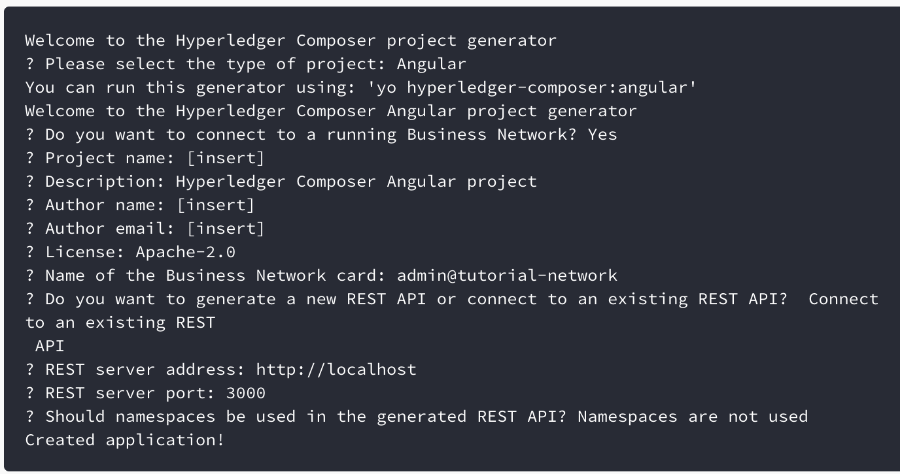
Invocación (2)
Para invocar Yeoman para generar la aplicación usaremos:
Y contestamos a lo que nos piden:
﻿>yo hyperledger-composer

Slide 11
Invocación (3)
Al finalizar tendremos un directorio con toda la estructura Angular del proyecto nuevo. Podemos ejecutarla con:
>npm start

Slide 12
Invocación (y 4) Desde PHP
Vamos a hacerlo desde PHP por su versatilidad pero puede ser cualquier tecnología de Frontend con la que estemos familiarizados
Instalamos PHP y la extensión cURL para el mismo
Finalmente creamos un fichero PHP y realizamos la invocación:
﻿>sudo apt-get install php -y
>sudo apt update
﻿
>sudo apt install php7.0-curl
>php callAPI.php

Slide 13
Tema 07. HYPERLEDGER COMPOSER
PRIMEROS PASOS DESARROLLO

